Slide 1
Notes:
Spørsmål: Er det et bevisst valg du har tatt?
Er valget ditt et valg du har tatt på egenhånd eller er det noen som har påvirka deg til å ta det valget?
På hvilket grunnlag har de tatt valgene sine på vegne av deg?

Slide 2
Karriereknappene i individuell veiledning
Fylkessamling Trøndelag september 2022
Ina Kvalen Dalsheim
Notes:
Karriereknappene i veiledning, som hjelp til å strukturere samtaler

Slide 3
Hvem er jeg og hvorfor er jeg her?
Ina – rådgiver Kuben videregående skole
Master i karriereveieldning
Karriereenheten i Oslo tipsa om meg
Har karriereknappene fremme på kontoret – lett å henvise til dem.
Påstand: Det stemmer ikke at det er få som bruker karriereknappene inn i veiledning
Notes:
Sitter ikke på min egen tue.
Undersøkelse i våren 2021: Karriereenheten i Oslo tipsa om meg

Slide 4
Mål for økta
Plan for økta
Presentasjon
Hva gjør du allerede?
Tid til å øve
Å se sammenheng mellom karriereknappene og det du allerede gjør i din arbeidshverdag
Få inspirasjon, råd eller tips til hvordan du kan bruke karriereknappene i din arbeidshverdag.
Notes:
Veiledning i skole/i bedrift/ - inn i karriereveiledning, sosped fag, læretid. Når vi ser på det brede perspektivet i karriereveiledninger er alt det som er med å påvirker veisøkere: elever, lærlinger og andre, og som er med på å forme deres valg, arbeidshverdag, skolehverdag og ønsker.

Slide 5
Kilde: Kompetanse Norge/HK-dir

Slide 6
Tenk først i et minutt. Deretter kort summeoppgave på bordet:
Hvilken av disse har nylig vært aktuelle i ditt eget liv?
Kilde: Kompetanse Norge/HK-dir

Slide 7
Oksymoroner i veiledning
Ikke noe nytt:
Krumbolts: Planned happenstance
Gelatt: Positive Uncertainty
Valgt av en grunn
Rom for læring og utforskning
Notes:
Kompetansebehovene endres over tid. For å unngå store mistilpasninger i arbeidsmarkedet, er vi avhengig av god omstillingsevne og gode mekanismer for å mobilisere og utvikle kompetanse (NOU 2020:2)
Samlet sett har nær 30 prosent av 15-åringene i Norge svake ferdigheter i ett eller flere av fagområdene lesing, matematikk og naturfag
ulike typer analyser av framtidens kompetansebehov (NOU 2020:2)
Samfunnet er stadig i endring, og flere av dagens ungdommer kommer til å bytte yrke mer enn en gang i løpet av sin karriere. Dette medfører at disse kompetansene er ekstra viktige (Lovén, 2015, s. 27).
arbeidsgruppens egen praksiserfaring og kompetanse
Karrierelæring blir i dette sentralt
For meg var det naturlig å dra inn karriereknappene i egen masteroppgave fordi på samme måte som oksymoronene bygger på historikken i karrierveiledningsfeltet, er det knytta til dagens praksis i feltet. Og det er med å forankre i det tidsriktige. Dette var noe jeg måtte forsvare, men hele motivasjonen min for å ta en teoretisk utdanning, er å bruke det i praksis. Jørun og jeg har nok litt av den samme oppfatningen der (kan nesten beskrives som tilpasning og motstand =)

Slide 8
Notes:
Når du nå sier det du sier til meg, så kommer jeg på noe som vi innen karriereveiledning bruker og så lurer jeg på om det er noe som kan hjelpe deg. Fordi nå forteller du meg at du ønsker det faget du har valgt fordi du vil trenge det faget for en utdannelse du har sett for deg senere, men så trives du ikke med det faget og så har du valgt ikke å jobbe noe særlig i det faget og da blir vi på skolen litt engstelige for om du vil nå de målene du har satt deg. Den karrierknappen som de kalles som jeg tenker på, handler om tilpasning og motstand. Tenker du at du skjønner hvor jeg vil med den? Som oftest ikke. Synliggjør det da som to ytterpunkter og bruker det tilnærmet som en skala. Elevene virker å kjenne seg godt igjen og bruker det som et språk når de skal forklare hva som gjør at de klarer å tilpasse seg og hva som gjør at de gjør motstand.

Slide 9
Notes:
Spørsmål: Er det et bevisst valg du har tatt?
Er valget ditt et valg du har tatt på egenhånd eller er det noen som har påvirka deg til å ta det valget?
På hvilket grunnlag har de tatt valgene sine på vegne av deg?

Slide 10
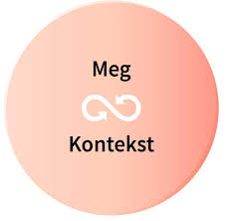
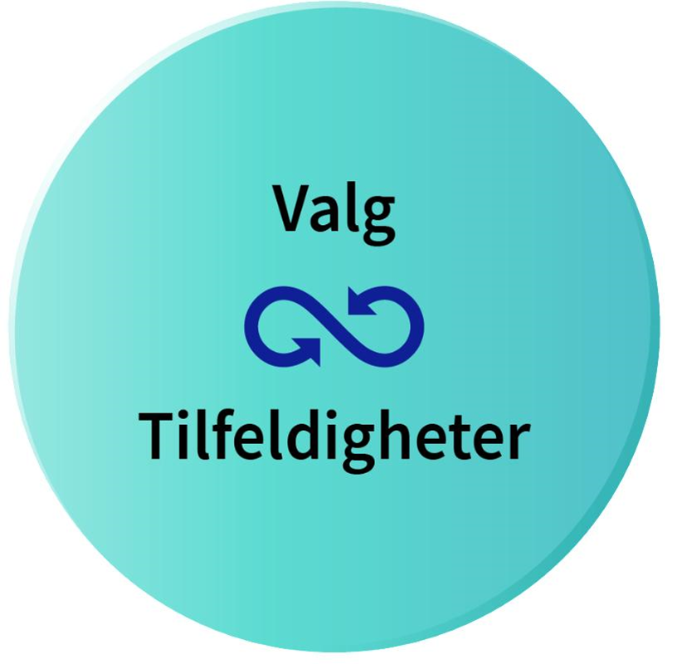
LEVE-ROM
Utforsking: Meg i kontekst
Notes:
Utforsking av leverom
Valg og tilfeldigheter

Slide 11
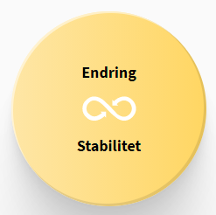
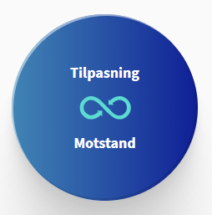
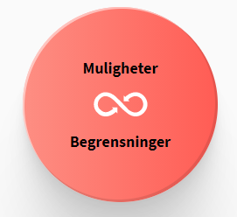
Ønsket situasjon
SØT-modellen
TILTAK
Situasjonen nå

Slide 12
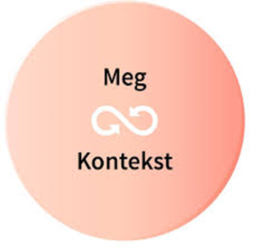
Ønsket situasjon
S
Situasjonen nå /
Leve-rom
Notes:
Fordeler med å ta knappene frem i individuelle samtaler er at det kan være med på å gi elevene et «språk» for å snakke om karriereveiledning. Selv om noen av knappene kan oppleves som abstrakte er det ikke

Slide 13
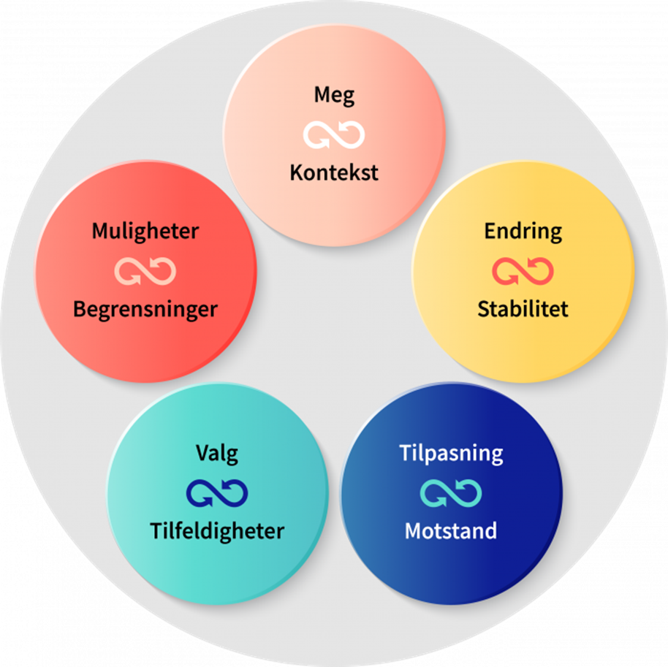
Det som gjøres som ikke er uttalt (I-G)
Tenk igjennom det du selv gjør som passer til karriereknappene (5 min)
Når bruker du dem, direkte eller indirekte?
Hvilke knapper?
På hvilken måte?
Snakk sammen i gruppa – hva gjør dere allerede som kan knyttes opp mot karriereknappene?
(5 minutter – alle bidrar inn)
Kunne dere brukt karriereknappene mer direkte i disse situasjonene hvis dere ikke allerede gjør det?

Slide 14
Hvorfor bruke karriereknappene i individuell veiledning?
For å ha et felles språk med veisøker
For å ha et felles språk med andre vi samarbeider med
For å reflektere over egen veiledning
Notes:
Punkt 2: Viktig ikke å tenke: Eleven i sentrum Men det er jo bare jeg som gjør noe likevel hvis man opplever at man stå alene i det som har med karriereveiledning å gjøre. Da er det viktig at vi er der og legger til rette for at dialogen kan komme. Det er mange rundt veisøkerne våre som bidrar inn i deres tanker om en fremtid og det er viktig at de blir oppmerksomme på dette, men uansett om vi har nådd inn til dem eller ikke vil de antageligvis venne seg mer til det hvis vi tar de med som en selvfølgelighet uten at det nødvendigvis koster oss så mye arbeid ekstra. Noen har overskudd å kapasitet til å drive et utviklingsarbeid (anbefale RIO), mens andre ikke har det. Noen når lett igjennom på sin arbeidsplass – andre opplever mer motstand.
Punkt 3: Hva vil det egentlig si hvis jeg ikke kan knytte noen av karrierknappene opp mot noe av det jeg gjør i veiledning?

Slide 15
Kilder
Figurer: Kompetanse Norge/HK-dir: https://www.kompetansenorge.no/kvalitet-i-karriere/karrierekompetanse/karrierelaring-i-kontekst/
HK-dir Kvalitet I kariereveiledning, Faglig bakgrunn https://www.kompetansenorge.no/kvalitet-i-karriere/karrierekompetanse/omrader-for-utforsking-og-laring/karriereknappene---underside---introduksjon/
Krumboltz, J. D. (2009). The Happenstance Learning Theory. Journal of Career Assessment, 17(2), 135-154.
Lovén, A. (2015). På väg mot fremtiden. I A. Lovén (Red.), Karriärvägledning – En forskningsöversikt (s. 339-347). Lund: Studentlitteratur AB.
NOU 2020:2. (2020). Fremtidige kompetansebehov III Læring og kompetanse i alle ledd. Hentet fra https://www.regjeringen.no/contentassets/053481d65fb845be9a2b1674c35d6d14/no/pdfs/nou202020200002000dddpdfs.pdf
Peavy, V. (2000) When strangers meet. En konstruktivistisk vejledningssamtale. Video. Rådet for Uddannelses- og Erhvervsvejledning R.U.E skriftserie nr. 8. DK
Peavy, V. (2005) At skabe mening - den sociodynamiske samtale Studie & Erhverv DK

Slide 16
Øv!
Gå sammen i par
Øv dere på samtaler der dere drar inn karriereknappene. Bruk gjerne en metode som du selv er trygg på og vant med. En er veileder og en er veisøker. Gjennomfør en samtale på ca ti minutter. Snakk deretter sammen i ca tre minutter:
Hva fungerte bra med å ta inn karriereknappene?
Hvilke(n) karriereknapp(er) brukte dere?
Hadde det vært naturlig å bruke noen av de andre?
Notes:
Rekker dessverre ikke at begge har begge roller – så kun en som gjennomfører.

Slide 17
Del (G-P)
Fortell et annet par om hva slags type veiledning dere har gjennomført
Hvilke av karrierknappene har dere brukt?
På hvilken måte valgte dere å ta dem inn i veiledningen?
Deling i plenum fra noen av gruppene

Slide 18
Takk for meg!
Ina Kvalen Dalsheim
ina.dalsheim@osloskolen.no

